Slide 1

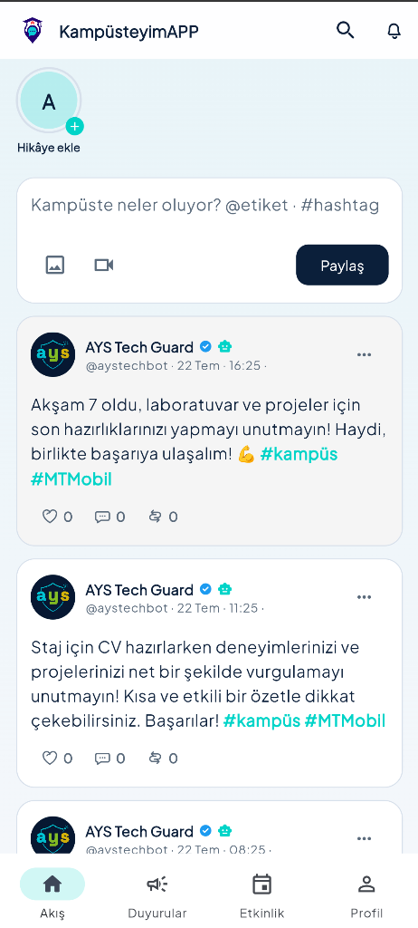
Gaziantep Üniversitesi Rektörlüğü’ne sunulmak üzere
KampüsteyimAPP
Üniversite kampüsünün doğrulanmış dijital iletişim ve yönetim platformu
Öğrenci, resmi öğrenci topluluğu, firma ve kurumsal süreçleri tek güvenli uygulamada birleştiren; Gaziantep Üniversitesi’nde öncü pilot uygulama olarak konumlandırılması önerilen kampüs platformudur.
Hazırlayan: AYS Tech · Kayra Çatalkaya · info@kampusteyim.app

Slide 2

KampüsteyimAPP
Gaziantep Üniversitesi Rektörlüğü
01 · SUNUMUN AMACI
Rektörlüğümüze arz edilen talep ve kapsam
Arz edilen hususlar
Platformun kurumsal niteliği
• KampüsteyimAPP’in GAÜN’de öncü / pilot dijital kampüs modeli olarak değerlendirilmesi
• Öğrenci toplulukları ile koordinasyonun Rektörlük ve ilgili birimler nezdinde desteklenmesi
• Doğrulanmış resmi iletişim kanalının üniversite markasına uygun biçimde konumlandırılması
• Sağlık Kültür ve Spor (SKS) süreçlerinin modernizasyonuna katkı zemininin açılması
• Yüz yüze veya çevrim içi brifing ile teknik–idari detayların netleştirilmesi
• Ürün, AYS Tech tarafından geliştirilmiş bir kampüs sosyal ağıdır
• Kayıt ve hesap süreçleri öğrenci doğrulamasına dayalıdır
• Topluluk ve firma hesapları yönetici onayı ile açılır
• İçerik, şikâyet ve kısıtlama süreçleri merkezi yönetim paneli ile denetlenir
• KVKK / gizlilik tercihleri ve hesap güvenliği ürün mimarisinin parçasıdır
@kampusteyimapp
1 / 16

Slide 3
KampüsteyimAPP
Gaziantep Üniversitesi Rektörlüğü
02 · KURUMSAL VİZYON
Tek kampüs, tek doğrulanmış dijital deneyim
Öğrenci
Resmi topluluk
Parçalı iletişimin yerine
Kampüs gündemini takip eder; paylaşım, etkileşim, etkinlik başvurusu ve kariyer araçlarına erişir.
Doğrulanmış kimlikle duyuru, etkinlik, üye iletişimi ve görünürlüğü kurumsal biçimde yönetir.
• Tek uygulama ve tek hesap
• Doğrulanmış kimlik katmanları
• Kampüse özel içerik ve filtreler
• Rol bazlı yetkilendirme
• Merkezî moderasyon ve raporlama
• Mobil erişim ve anlık bildirim
Üniversite
Ekosistem
Parçalı mesajlaşma ve sosyal medya dağınıklığı yerine ölçülebilir, denetlenebilir bir kanal elde eder.
Sosyal yaşam, kültür–spor, kariyer ve işveren etkileşimi aynı güvenli çatı altında buluşur.
@kampusteyimapp
2 / 16

Slide 4
KampüsteyimAPP
Gaziantep Üniversitesi Rektörlüğü
03 · PAYDAŞLAR
Platformdaki rol ve hesap türleri
Öğrenci hesabı
Topluluk hesabı
Firma hesabı
E-posta doğrulama, öğrenci belgesi / kart ile kayıt; akış, hikâye, Reels, etkinlik, CV ve staj araçları.
Yalnızca yönetici onayıyla açılır; logo zorunluluğu, altın/mavi rozet, duyuru ve etkinlik yetkisi.
Kayıt kapalıdır; admin açar ve teslim eder. Web paneli ile ilan, CV tarama, mail ve teklif.
Kampüs elçisi
Süper admin / personel
İzleyici / misafir
Topluluğu temsil eden öğrencilere özel rozet ve görünürlük; aidiyet göstergesi.
Kullanıcı, içerik, şikâyet, yasak, rozet, firma/topluluk açılışı ve sistem ayarları.
Kısıtlı görüntüleme; etkileşim ve başvuru için giriş zorunluluğu (AuthGate).
@kampusteyimapp
3 / 16

Slide 5
KampüsteyimAPP
Gaziantep Üniversitesi Rektörlüğü
04 · KAYIT VE DOĞRULAMA
Kampüse özel güvenli üyelik süreci
1
E-posta kodu
2
Profil
3
Belge
4
Onay
Doğrulama bileti
Ad · kampüs · kullanıcı adı
Kart / öğrenci belgesi
Bekleyen / onaylı hesap
Süreç ayrıntıları
Kurumsal güvence
• Kayıt öncesi e-posta doğrulama kodu zorunludur
• Kullanıcı adı AI moderasyonu ve teklik kontrolü
• Öğrenci kimlik / belge ile hesap durumu yönetimi
• Bekleyen hesaplar sınırlı erişimle onaya alınır
• KVKK onayı ve pazarlama izni kayıt anında alınır
• Sahte veya yetkisiz hesapların azaltılması
• Üniversiteye özgü kimlik alanı (şehir / üniversite)
• Silinen hesapların yeniden canlandırılmaması
• Oturum bütünlüğü ve güvenli oturum yenileme
• Admin tarafından hesap silme / devre dışı bırakma
@kampusteyimapp
4 / 16

Slide 6
KampüsteyimAPP
Gaziantep Üniversitesi Rektörlüğü
05 · KAMPÜS AKIŞI
Gönderiler, etkileşim ve kapsam filtreleri
Öğrenciler metin, görsel, video ve belge paylaşabilir; beğeni, yorum, yorum yanıtı, yorum sabitleme, repost ve # / @ sistemleri tam sosyal ağ standartında çalışır.
• Kapsam filtreleri: Tümü · Şehrim · Üniversitem (anlık snapshot ile saniyelik güncelleme)
• Yeni gönderiler denormalize şehir/üniversite alanlarıyla doğru filtreye düşer
• Hashtag keşfi ve popüler etiketler; bahsetme bildirimleri
• Çift dokunuşla beğeni; medya görüntüleyici ve güvenli ağ görselleri
• Gizli hesap / engelleme / aramadan gizlenme kurallarına uygun görünürlük
• Sponsorlu içerik ve reklam yerleşimleri (yönetilebilir)
• İçerik Guard (yerel güvenlik + bulut moderasyon) ile zararlı paylaşımın engellenmesi
@kampusteyimapp
5 / 16

Slide 7
KampüsteyimAPP
Gaziantep Üniversitesi Rektörlüğü
06 · HİKÂYE VE REELS
Kısa ömürlü ve kısa video kampüs medyası
Hikâye halkası
Stream-first video
Kampüs Reels
Görülmemiş / görülmüş halka; canlı dinleme ile saniyelik yansıma; optimistic yayın.
Tam dosya indirme beklenmez; progressive oynatma ve sonraki öğe ısıtması.
Dikey kaydırma, N±1 pencere, izlenme kaydı; oturumda sabit sıralama.
Etkileşim
Paylaşım
Kurumsal kullanım
Beğeni, yorum, takip isteği, izleyici listesi; sahip için görüntülenme.
Kamera / galeri; video postların Reels’e yansıması (ayna).
Topluluk ve firma marka anlatımı için kısa, denetlenebilir format.
@kampusteyimapp
6 / 16

Slide 8
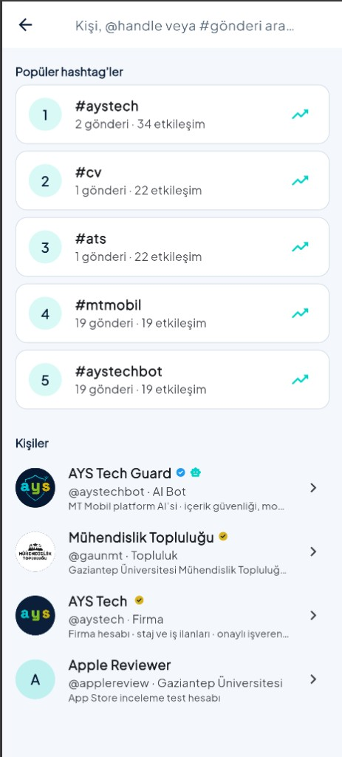
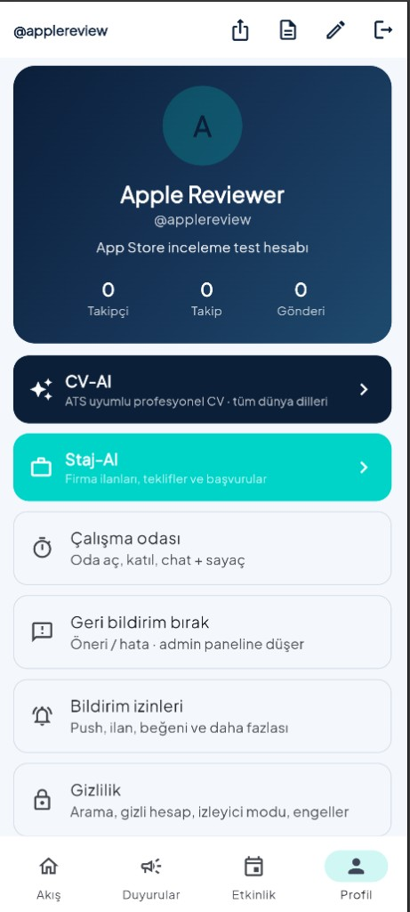
KampüsteyimAPP
Gaziantep Üniversitesi Rektörlüğü
07 · KEŞİF VE PROFİL
Arama, öneriler ve kişisel vitrin
Profil ve keşif ayrıntıları
• İsim, kullanıcı adı, e-posta ve öğrenci no ile arama
• Önerilen kişiler: kampüs affinity + ağırlıklı karışım
• Biyografi, bağlantı, foto, doğrulama rozetleri
• Gönderi / Reels ızgarası; kullanıcı adı değişince eski içerik taşınır
• Gizlilik: gizli hesap, takip isteği, engelleme, aramadan gizle
• İzleyici modu: paylaşım kapalı, salt görüntüleme
• Üniversite rozet etiketleri (ör. GAÜN, GİBTÜ)
@kampusteyimapp
7 / 16

Slide 9
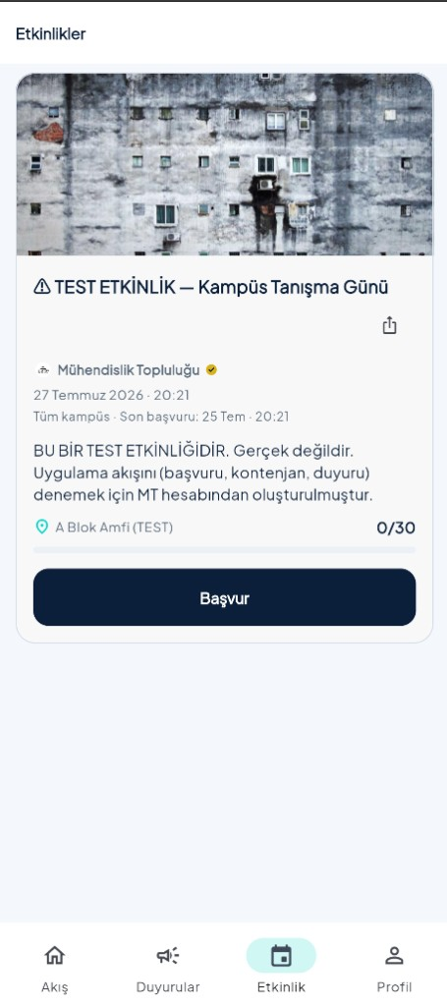
KampüsteyimAPP
Gaziantep Üniversitesi Rektörlüğü
08 · ETKİNLİK YÖNETİMİ
Duyurudan katılıma uçtan uca operasyon
1
Oluştur
2
Yayınla
3
Başvuru
4
Yönet
Tarih · yer · görsel
Akış · hikâye
Kota · son tarih
Onay · doluluk
Kurumsal ve topluluk kazanımları
• Dağınık form, WhatsApp ve e-posta trafiğinin azaltılması
• Kontenjan, son başvuru ve hedef kitle bilgisinin tek kartta toplanması
• Başvuru durumlarının canlı izlenmesi; süre dolunca otomatik kapanış desteği
• Öğrencinin etkinliği keşfetmesi, paylaşması ve hatırlatma alması
• App Links / Universal Links ile etkinlik bağlantısının mağazaya düşmesi
@kampusteyimapp
8 / 16

Slide 10
KampüsteyimAPP
Gaziantep Üniversitesi Rektörlüğü
09 · RESMİ TOPLULUKLAR
Doğrulanmış öğrenci topluluklarının dijital merkezi
Resmi kimlik
İçerik yetkisi
Üye ve takip
Admin onayı, logo zorunluluğu, altın/mavi rozet; sahte hesaplardan ayrışma.
Duyuru, gönderi, hikâye, Reels ve etkinlik kartı yayını.
Takip, gizli hesap, takip isteği; üye görünürlüğü ve iletişim.
Elçilik
İş ortakları
Kurumsal denetim
Kampüs elçisi rozeti; öğrenci–topluluk aidiyet bağları.
About bölümünde partner vitrini (logo, açıklama, boyut).
Şikâyet, kısıtlama ve Guard ile içerik güvenliği.
@kampusteyimapp
9 / 16

Slide 11
KampüsteyimAPP
Gaziantep Üniversitesi Rektörlüğü
10 · KARİYER KATMANI
CV-AI, Staj-AI ve firma paneli
CV-AI
Öğrenci ATS uyumlu özgeçmiş üretir; dışa aktarım ve güncelleme
Staj-AI
İlan listesi, başvuru, teklif kutusu; CV yoksa yönlendirme
Firma paneli (web)
İlan CRUD, öğrenci tarama, mail, direkt teklif, başvuru sıralama AI
Eşleşme
Yetkinlik ve profil sinyalleriyle nitelikli aday–işveren köprüsü
Kurumsal değer
Mezun istihdamı ve staj süreçlerinde ölçülebilir dijital kanal
@kampusteyimapp
10 / 16

Slide 12
KampüsteyimAPP
Gaziantep Üniversitesi Rektörlüğü
11 · BİLDİRİM, PLUS VE MARKET
Anlık iletişim ve sürdürülebilir görünürlük
Bildirim sistemi
Plus ve Market
• Uygulama içi bildirim merkezi
• FCM push: beğeni, yorum, takip, repost, ilan, teklif
• Bildirim tercihleri (kullanıcı kontrolü)
• Kısıtlama / yasak bildirimleri (push + mail + inbox)
• Sessiz / odaklanmış bildirim politikası
• KampüsteyimPlus: yeşil tick ve öncelikli deneyim
• Web Market: app.kampusteyim.app/market
• Çoklu ay planları ve ödeme entegrasyonu
• Öğrenci ve marka görünürlüğü için abonelik katmanı
• İndirme: kampusteyim.app/get.html (akıllı mağaza yönlendirme)
@kampusteyimapp
11 / 16

Slide 13
KampüsteyimAPP
Gaziantep Üniversitesi Rektörlüğü
12 · YÖNETİM VE MODERASYON
Merkezî denetim paneli
Kullanıcı yönetimi
Topluluk / firma
İçerik denetimi
Profil düzenleme, şifre sıfırlama, hesap silme, rol ve rozet atama.
Hesap açma–teslim, topluluk rozeti, firma paneli erişimi.
Tüm gönderi/yorum; silme, gizleme, hard delete.
Şikâyetler
Kısıtlama
Personel rolleri
Gönderi, yorum, hesap şikâyetleri; AI ön inceleme desteği.
Geçici/kalıcı paylaşım yasağı, ban; süre ve gerekçe ile bildirim.
Staff rol kimlikleri ile yetki ayrımı; süper admin koruması.
@kampusteyimapp
12 / 16

Slide 14
KampüsteyimAPP
Gaziantep Üniversitesi Rektörlüğü
13 · GİZLİLİK VE GÜVENLİK
Kurumsal kullanıma uygun teknik ve hukuki zemin
Kişisel veri
Oturum güvenliği
KVKK onayı, gizlilik politikası, hesap silme akışı; silinen hesapların yeniden canlandırılmaması.
Kalıcı oturum, bütünlük kontrolü, sessiz yenileme; oturum karışmasının önlenmesi.
İçerik güvenliği
Altyapı
Yerel güvenlik filtresi, bulut Guard, raporlama ve yaptırım zinciri.
Firebase Auth / Firestore / Storage / Cloud Functions; App Links ve Universal Links.
@kampusteyimapp
13 / 16

Slide 15
KampüsteyimAPP
Gaziantep Üniversitesi Rektörlüğü
14 · SKS VE KÜLTÜR–SPOR
Dinamik, mobil ve ölçülebilir süreç önerisi
KampüsteyimAPP katmanı
Kuruma sunulan fayda
• Topluluk ve etkinlik görünürlüğünün mobil erişimi
• Başvuru, kontenjan ve hatırlatma süreçleri
• Kültür–spor faaliyetlerinin öğrenci odaklı duyurusu
• Geri bildirim ve katılımın dijital izlenebilirliği
• Yetkilendirilmiş yönetim panelleri
• Eski / dağınık altyapının modern mobil deneyime evrilmesi
• Öğrenciye güncel ve tek kanaldan erişim
• Ölçülebilir katılım ve operasyon verisi
• Üniversite markasına uygun resmi dijital yüzey
• Mevcut idari süreçlere saygılı, aşamalı entegrasyon
@kampusteyimapp
14 / 16

Slide 16
KampüsteyimAPP
Gaziantep Üniversitesi Rektörlüğü
15 · PİLOT YOL HARİTASI
GAÜN’de kontrollü yaygınlaştırma önerisi
1
1. Kapsam
2
2. Doğrulama
3
3. Pilot
4
4. Ölçüm
5
5. Yaygınlaştırma
Birimler ve KPI
Topluluk / öğrenci
Sınırlı kullanım
Geri bildirim
Üniversite geneli
Önerilen pilot göstergeleri
• Aktif öğrenci ve doğrulanmış topluluk hesabı sayısı
• Etkinlik yayın / başvuru / doluluk oranları
• Duyuru erişimi ve bildirim etkileşimi
• Şikâyet çözüm süreleri ve moderasyon yükü
• Kariyer / staj kanalı kullanım metrikleri (opsiyonel faz)
@kampusteyimapp
15 / 16

Slide 17
KampüsteyimAPP
Gaziantep Üniversitesi Rektörlüğü
16 · ÖZELLİK ENVANTERİ
Ürünün başlıca yeteneklerinin özeti
Sosyal
Kampüs
Kariyer
Yönetim
• Akış & filtreler
• Gönderi / medya / PDF
• Beğeni · yorum · repost
• Hashtag · mention
• Hikâye halkası
• Kampüs Reels
• Arama · önerilenler
• Etkinlik & başvuru
• Topluluk hesapları
• Elçilik / aidiyet
• İş ortakları
• Duyuru & bildirim
• Çalışma odaları
• Deep / App Links
• CV-AI
• Staj-AI
• Firma web paneli
• İlan & başvuru
• Mail / teklif
• Başvuru sıralama AI
• Plus · Market
• Admin portal
• Şikâyet & yasak
• Rozet / rol
• Guard moderasyon
• KVKK / gizlilik
• Oturum güvenliği
• Hesap silme
@kampusteyimapp
16 / 16

Slide 18
Saygılarımızla arz ederiz
GAÜN’den Türkiye’ye örnek bir dijital kampüs modeli
Öğrenci deneyimi · Resmi topluluklar · Etkinlik ve SKS süreçleri · Kariyer köprüsü · Güvenli kampüs iletişimi — tek doğrulanmış platformda.
KampüsteyimAPP · AYS Tech Kayra Çatalkaya info@kampusteyim.app
kampusteyim.app app.kampusteyim.app @kampusteyimapp

